Slide 1

Tugas Kelompok PPL
Rizal Mila P. & M. Feirdaus A.

Slide 2


Linux Mint
( salah satu Distro Linux)

Slide 3



Sejarah Linux Mint
Linux Mint adalah sistem operasi berbasis Linux, yang dirancang untuk bekerja pada banyak sistem modern.Dirilis pertama kali tanggal 27 Agustus 2006 oleh pencetus proyek Clement Lefebvre. Rilis pertama distro ini kurang mendapat perhatian, karena versinya masih tahap beta dan tidak pernah dirilis dalam versi yang lebih stabil sehingga distro ini kurang dikenal. Setelah kemunculan Linux Mint 2.0 “Barbara” beberapa bulan kemudian, Linux Mint mulai mendapat perhatian dari kalangan komunitas Linux. Dengan adanya komunitas tersendiri bagi pengguna Linux Mint, distro ini merilis beberapa versi yang boleh dikatakan sukses pada rentang 2006-2008.

Slide 4

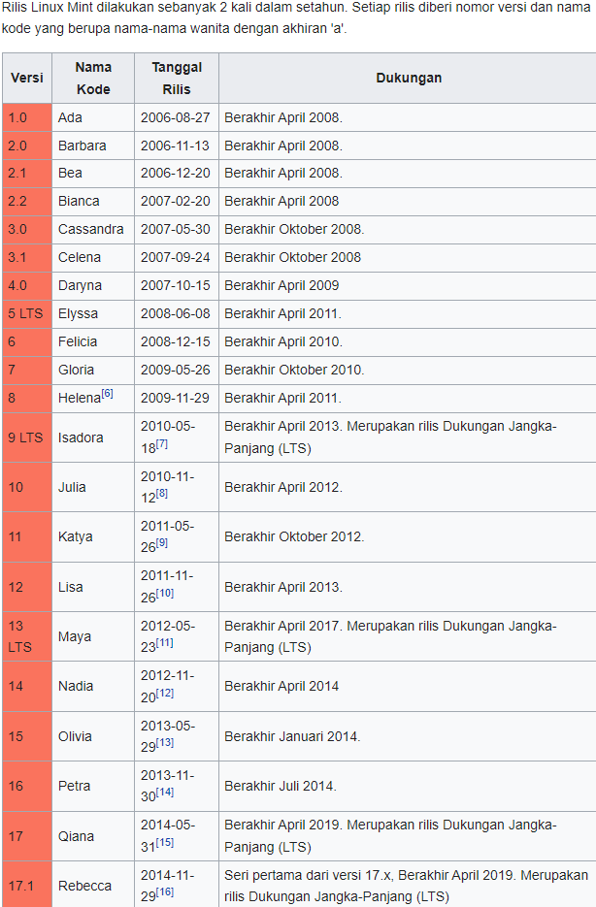
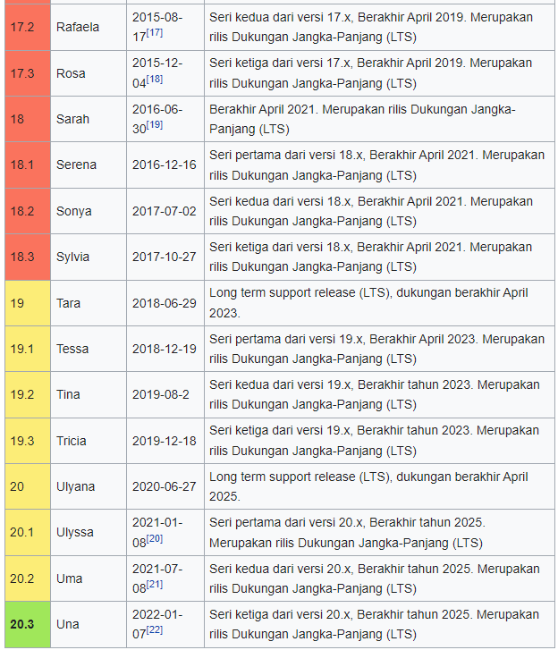
Perkembangannya

Slide 5



Linux Mint merupakan sistem operasi yang berbasis Linux untuk perangkat PC, laptop, maupun Notebook yang bersifat Open Source dan bisa didapatkan secara gratis. Linux Mint ini berbasis Ubuntu, sehingga berbagai aplikasi yang berjalan di Ubuntu ini juga bisa anda jalankan didalam Linux Mint tersebut.
Meskipun berbasis Ubuntu, namun yang menarik Linux Mint ini memiliki tampilan yang berbeda dengan Ubuntu. Keberadaan dari Linux Mint ini pun menjad bukti jika sistem operasi Linux ini mudah digunakan, userfriendly, bisa didapatkan secara gratis serta bisa anda kustomisasi sesuai keinginan nantinya.
Pengertian Linux Mint

Slide 6




Turunan
Linux Mint
Linux Mint merupakan distribusi Linux berbasis Debian-Ubuntu yang bertujuan untuk "membuat sistem operasi yang modern, elegan, dan nyaman yang kuat dan mudah dipakai".
Debian adalah sistem operasi komputer yang tersusun dari paket-paket perangkat lunak yang dirilis sebagai perangkat lunak bebas dan terbuka dengan lisensi mayoritas GNU General Public License dan lisensi perangkat lunak bebas lainnya.
Ubuntu merupakan salah satu distribusi Linux yang berbasis Debian dan didistribusikan sebagai perangkat lunak bebas.

Slide 7


Definisi Distro
Distro Linux
Distro linux adalah sistem operasi yang dibagun dari kernel linux dengan penambahan komponen lain berupa module, aplikasi, service ataupun package lain agar tercipta sistem operasi dengan tujuan yang spesifik yang telah ditentukan oleh pihak pengembang.
Pihak pengembang Linux lalu mengeluarkan dan mendistribusikan Linux versi mereka ke public , hasil pengembangan inilah yang di sebut dengan DISTRO

Slide 8

Kernel
Linux Mint
kernel adalah suatu perangkat lunak yang menjadi bagian utama dari sebuah sistem operasi. Tugasnya melayani bermacam program aplikasi untuk mengakses perangkat keras komputer secara terlindung.
Linux Mint 20.3 features Cinnamon 5.0, a Linux kernel 5.4 and an Ubuntu 20.04 package base.

Slide 9

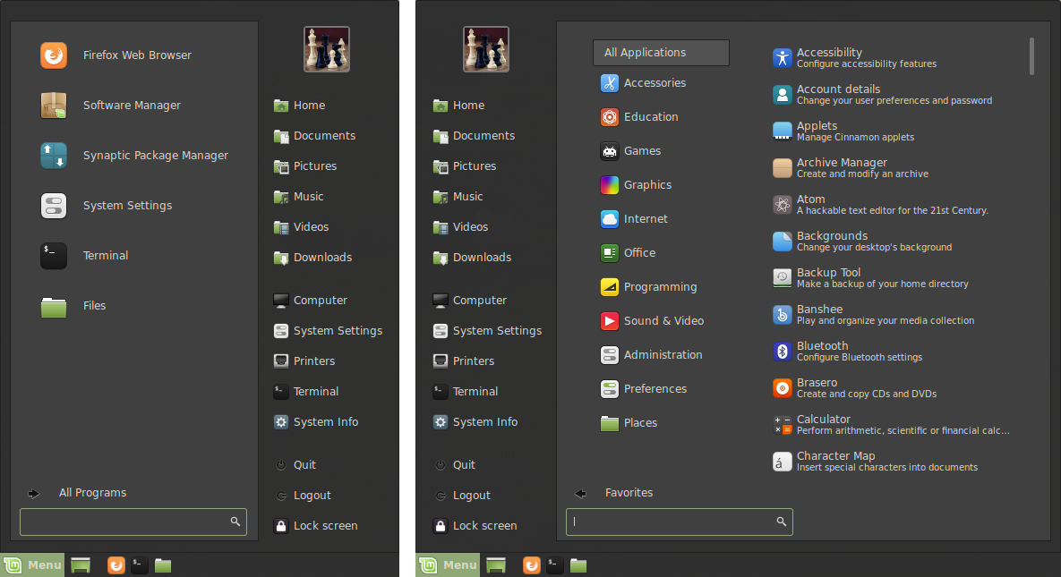

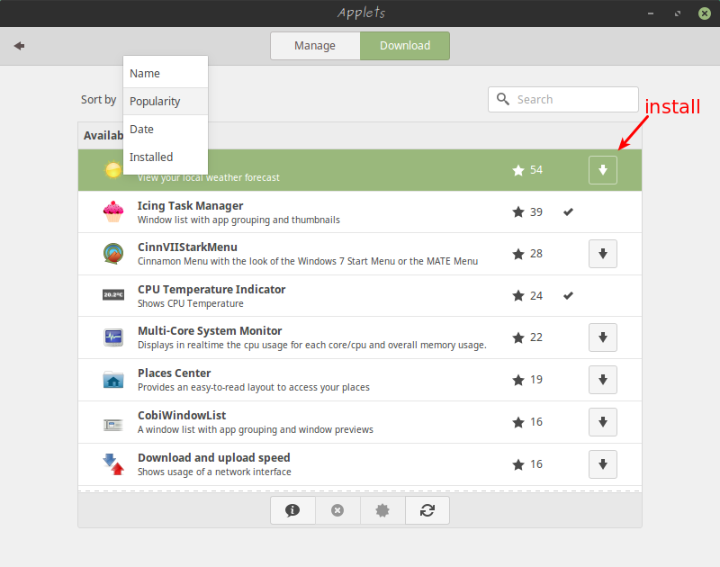
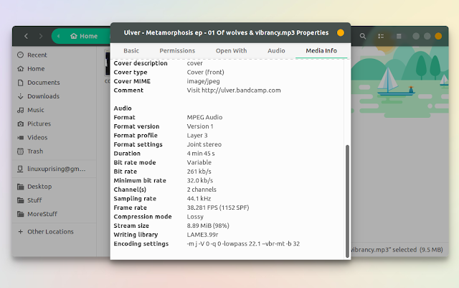
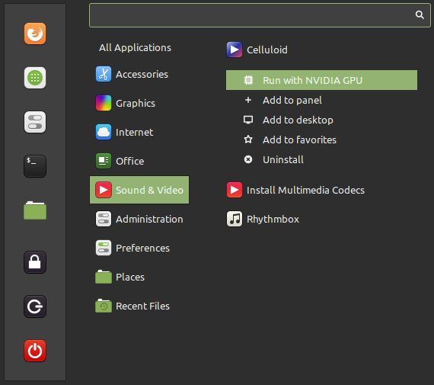
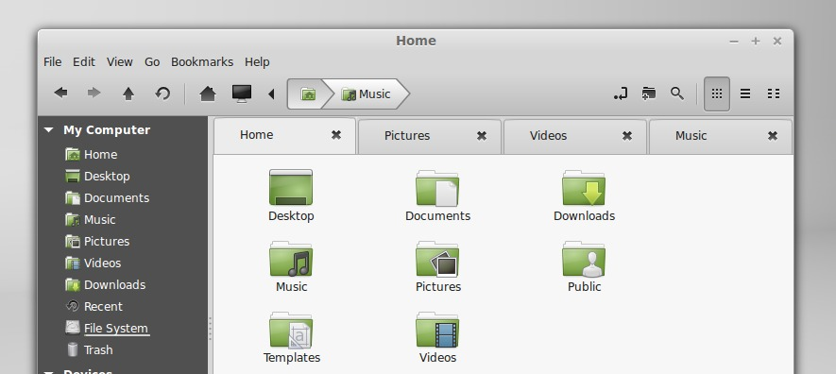
Fitur – Fitur Linux Mint
applet menu
5
semua aplikasi
menampilkan ikon
Applet suara
3
Dukungan untuk sampul
album URI base64
NVIDIA Optimus
1
Dukungan untuk bidang
PrefersNonDefaultGPU
di file .desktop
aksesibilitas
6
.
pintasan Alt+Super+S
Baru untuk mengaktifkan
pembaca layar
4
nemo-media-columns
m4a dan audio mp4,
komposer dan kolom deskripsi
Nemo
2
Konten clipboard tidak hilang
jika proses nemo mati.

Slide 10



Kelebihan Linux Mint
Gratis dan Open Source. Linux Mint merupakan distro Linux yang dapat digunakan secara gratis atau tanpa membayar.
User Friendly. Linux Mint mudah digunakan,
memiliki user interface yang nyaman digunakan.
Dapat Digunakan pada Komputer Berspesifikasi Rendah.
Memiliki tampilan desktop menarik.

Slide 11

Kekurangan Linux Mint
Tidak banyak dukungan aplikasi
Option 1
Kehadiran Linux tidak banyak mendukung aplikasi yang banyak dibutuhkan orang. Misalnya aplikasi pengeditan video, gambar, desain, dan sebagainya,
Dukungan hardware
Option 2
komputer biasanya memang dikhususkan agar bisa berjalan di sistem operasi windows, untuk itu jika kamu menginstall Linux pastikan jika drivers hardware bisa terdeteksi sistem.
Layanan support berbayar
Option 3
Walaupun menyediakan sistem operasi secara gratis dan bisa dimodifikasi sesuka hati oleh penggunanya. Ternyata Linux memiliki layanan support yang berbayar.
Minim Pengguna
Option 4
Para pengembang aplikasi jrang sekali membuat program yang bisa berjalan pada OS Linux.

Slide 12
THANK YOU
Maaf kalau ada salah kata/ ucapan dalam penyampaiannya.

Slide 13



Matur Nuwun

